Slide 1
漁ろう操船講習 確認テスト

Slide 2
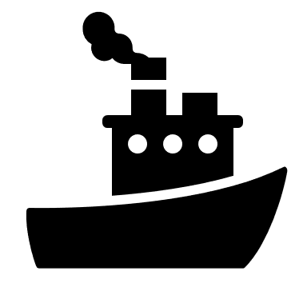
問１
我が国において、一定以上の漁船の規模で、かつ排他
的経水域（EEZ）の外で操業を行っているのは遠洋・沖
合漁業です。
このような漁船にはどのようなものがあるでしょうか。

Slide 3
問１ 答
✓ 主な遠洋・沖合漁業は以下のようなものがあります。
✓ EEZ外で操業する20トン以上の漁船に乗り組む船長又は
航海士は、漁ろう操船講習の対象となります。
・遠洋まぐろはえ縄漁業
・かつお一本釣り漁業
・まき網漁業
・底びき網漁業
・いか釣り漁業
・さんま棒受網漁業

Slide 4
問２
国連海洋法条約では、沿岸国及び高度回遊性魚種を漁獲する国は、資源の保存及び利用のため、EEZの内外を問わず地域漁業管理機関（RFMOs）を通じて協力することを定めています。
RFMOsにはどのようなものがあるでしょうか。

Slide 5
問２ 答
✓ 主な地域漁業管理機関（RFMOs）は以下のとおりです。
〇かつお・まぐろ類の地域漁業管理機関
中西部太平洋まぐろ類委員会（WCPFC）、大西洋まぐろ類保存国際委員会（ICCAT）など
〇かつお・まぐろ類以外の地域漁業管理機関
北太平洋漁業委員会（NPFC）など
☞ このほか、二国間の漁業協定を結び操業ルールを定めているものが
あります（日ロ、日韓、日中など）。
☞ RFMOｓや二国間協定が結ばれている海域では、決められたルール
に従って操業を行わなければなりません。

Slide 6
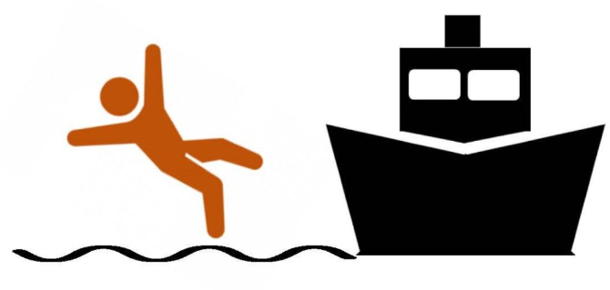
問３
安全に操業を行うためには、どのような点に注意が必要
でしょうか。

Slide 7
問３ 答
✓ 安全のために以下の点に注意して操業しましょう。
✓ 漁業に携わるにあたっては、「事故は決して他人事では
ない」と認識し、安全第一を心がけることが重要です。
・ 安全な服装・装備を徹底する
・ 危険個所を改善する
・ ヒヤリ・ハットは必ず振り返りを行う
・ 船舶や機械は点検を必ず行う
・ より安全な機械や技術を知る・導入する
・ 機械を正しく使う
・ 安全について考える機会を設ける

Slide 8
問４
推進器(主にプロペラ、プロペラシャフト部)や舵に漁具が巻き付き操船不能状態となった場合、巻き付いた漁具を除去できるまで漂流することになります。
そのような状況となった場合、どのような対応が考えられるでしょうか。

Slide 9
問４ 答
✓ 予防対策及び巻き付き発生時の適切な対応としては、
以下が考えられます。
✓ 推進器や舵に巻き付いた漁具等を、船体が波やうねりで動揺する中で完全に除去することは困難であるとともに、危険を伴います。
✓ また、サメなどの海洋生物による危険もあるため、乗組員を安易に潜水させず、速やかに救助を要請してください。
✓ 救助を待つ間はシーアンカー等を活用して、船首を風やうねりに向けることで、
転覆を防止しましょう。また、水深が浅く、投錨可能な海域では、錨の使用も検討
しましょう。
✓ 漂流して浅瀬に接近する前に投錨できるように準備を整えることで、座礁や定置
網等の沿岸施設の損傷を防ぐこともできます。

Slide 10
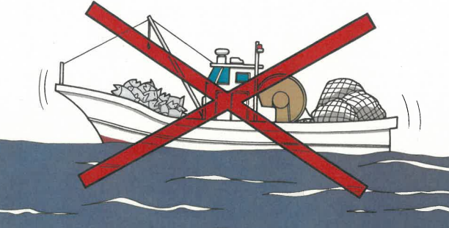
問５
漁獲物を積付ける際は、どのような点に注意する必要があるでしょうか。

Slide 11
問５ 答
✓ 漁業の種類に応じて漁獲物の保存方法や冷蔵設備は異な
りますが、共通して重要なのは、以下の点です。
・ 過積載の防止
・ 積付順序と積付け状態の管理
☞ 漁獲物を積みすぎると乾舷が減少して、横傾斜時に舷側から海水が
流入しやすくなります。また、重心の上昇により復原力が減少することも
考慮が必要です
☞ 漁獲物積載については、日々の漁獲状況を見ながら、計画的に製品
処理を行ない、積付ける必要があります。

Slide 12
問６
漁ろう作業中のロープ類の使用に関し、どのような点に注意する必要があるでしょうか。

Slide 13
問６ 答
✓ ロープ類の使用の際は、以下の点に注意しましょう。
漁ろう作業におけるロープ類の使用については、以下の要因により
重大事故を引き起こす可能性があります。
• ロープ類の劣化の見落とし
• ロープの安全荷重を超える張力の過負荷
• ロープの摩擦による擦れ
また、 作業中にロープやワイヤーが破断すると、以下の事故が生じる恐れがあります。
• 漁具の亡失や重量物の落下
• 切断されたロープの反動による人的被害

Slide 14
問７
水密扉やハッチの閉鎖を怠ると、どのようなリスクが生じるでしょうか。

Slide 15
問７ 答
✓ 以下のリスクが考えられます。
✓ 操業時は洋上で開口部の開閉の頻度が高く、人の出入り、資材の出し
入れの頻度が高くなりますが、平穏な海況でも、予期せぬ大きな波が来る
ことがあります。
✓ 閉鎖を怠り、船内に大量の海水が流入すると、転覆、沈没等の海難
の原因になります。
✓ 毎回、水密扉、ハッチの閉鎖は確実に行いましょう。

Slide 16
問８
海洋汚染に関して定められている国際条約と国内法令はなんでしょうか。

Slide 17
問８ 答
✓ 以下の条約・法令が該当します。
国際条約・・マルポール（MARPOL）条約
☞ 本条約附属書Ⅴ（船舶からの廃棄物の排出規制）では、海難事故等の不測
の事態を除き、漁具を含む全ての廃棄物やプラスチックについて海洋排出を
禁止しています。
国内法令・・海洋汚染及び海上災害の防止に関する法律
☞ 船舶からの油・有害液体物質等・廃棄物・有害水バラストの排出の規制、
船舶からの排出ガスの放出の規制、船舶における油・有害液体物質等・廃棄
物の焼却の規則、船舶の海洋汚染防止設備等の検査、海洋の汚染及び海
上災害の防止措置等の規定が定められています

Slide 18
問９
IUU（違法・無報告・無規制）漁業は、水産資源に悪影響を与え、適切な資源管理を阻害するおそれがあります。
IUU漁業の抑制・根絶に向けた取組が国際的に進められていますが、どのような取組が行われているでしょうか。

Slide 19
問９ 答
✓ 以下のような取組が行われています。
特定水産動植物等の国内流通の適正化等に関する法律
特定の水産動植物等の輸入に際し、外国の政府機関が発行した証明書等の添付を義務付けています。
SDGｓ
海洋・沿岸生態系の保全と持続可能な利用の推進、過剰漁業やIUU漁業及び破壊的な漁業慣行の終了等が目標として掲げられています。
IPOA-IUU
FAOは、「責任ある漁業のための行動規範の枠組み」の範囲内で、IUU漁業に特化した「違法・無報告・無規制漁業の防止、抑制及び廃絶のための国際行動計画（IPOA-IUU）」を採択しています。
PSMA協定
IUU漁業に従事した漁船に対する入港拒否や船舶検査の実施等が規定されています。
☞ そのほか、各地域漁業管理機関では、正規の漁業許可を受けた漁船等のリスト化（ポジティブリス
ト）やIUU漁業への関与が確認された漁船や運搬船等をリスト化（ネガティブリスト）する措置が導入
されています。
☞ 二国間においても、カニの密輸出防止のための我が国とロシアの間の二国間協定が締結される
等の取組が行われています。

Slide 20
問10
STCW-F条約の締結に基づき、改正船舶職員及び小型船舶操縦者法及び施行規則において、特定漁船に乗り組む船長又は航海士には要件が定められました。
要件にはどのようなものがあるでしょうか。

Slide 21
問10 答
✓ 定められた要件は以下のとおりです。
○必要な乗船履歴を有すること
・ 総トン数５トン以上の船舶で２年以上の乗船履歴 又は
・ 学校教育法第１条に規定する高等学校、大学又は国立研究開発法人水産研究・
教育機構として、船舶職員及び小型船舶操縦者法施行規則別表第６の単位数の
欄に掲げる数習得した者にあっては、１年以上乗り組んだ履歴
○漁ろう操船講習の課程を修了したこと
✓ 加えて、特定漁船において航海士から船長となるためには、１年以上の乗船履
歴（このうち６月以上は５トン以上の漁ろうに従事する船舶に船長又は航海士として
乗り組んだ履歴）が必要となります。

Slide 22

以上で確認テストは終了です。
お疲れ様でした。

